Slide 1
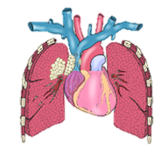
Síndrome de vena cava superior
PRESENTADO POR :
Allyson Gutierrez Osorio
Dahiana Catherine Hermida Suarez
Nini Yojanna Herrera Malpica
Paola Andrea Ibañez Velandia
TUTOR – Dr Marcel Leonardo Quintero C. MD Cirujano torácico

Slide 2
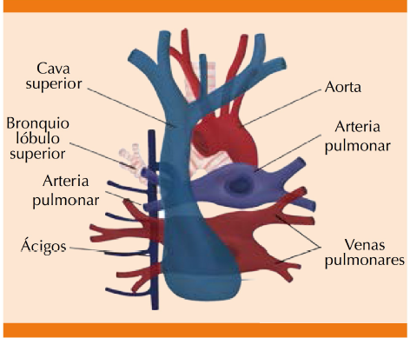
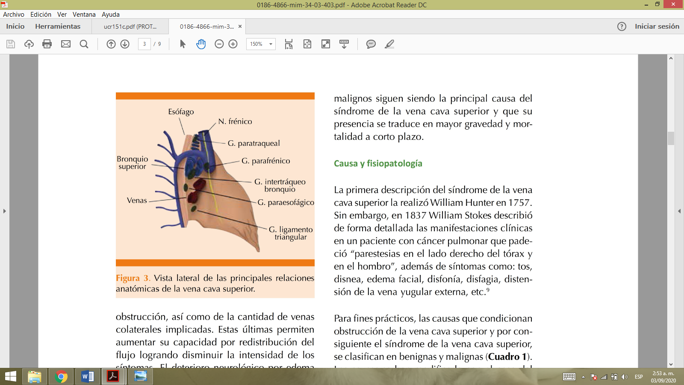
Anatomía y circulación colateral

Slide 3

Definición y fisiopatología
Es una entidad clínica que se produce como resultado de una compresión intrínseca o extrínseca de la vena cava superior, que compromete el retorno venoso y como consecuencia produce un aumento de la presión venosa a nivel de cabeza, cuello, tórax superior y miembros superiores.
La obstrucción conlleva a que la sangre fluya através de la red vascular colateral, principalmente dada por la vena ácigos.
Las venas colaterales se demoran en acomodar el flujo sanguíneo varias semanas, esto produce estasis, dilatación venosa y extravasación de líquido.

Slide 4
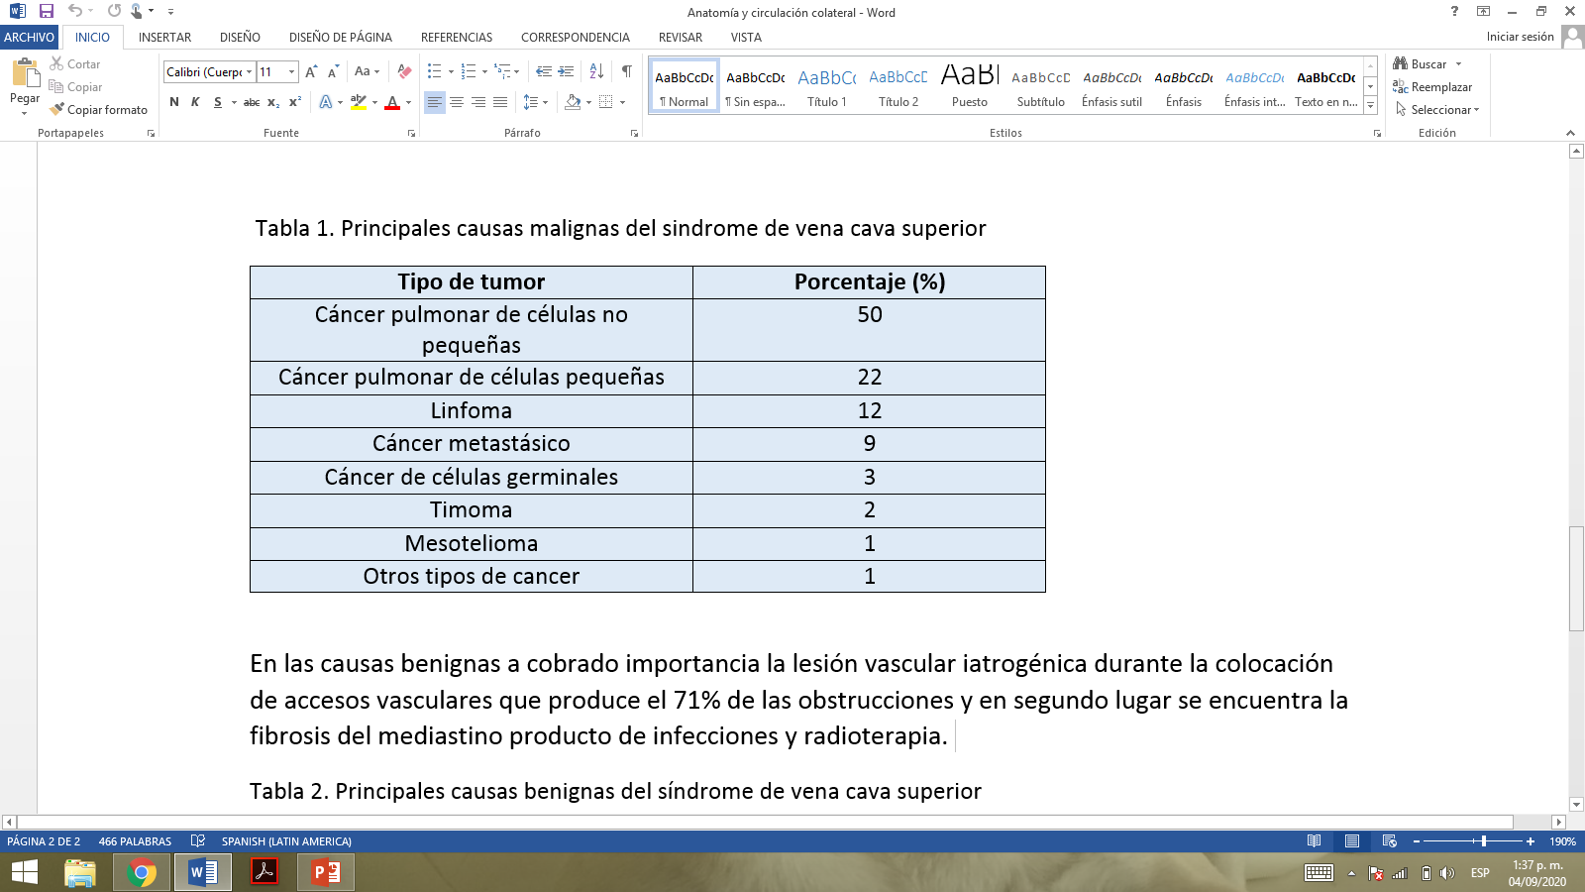
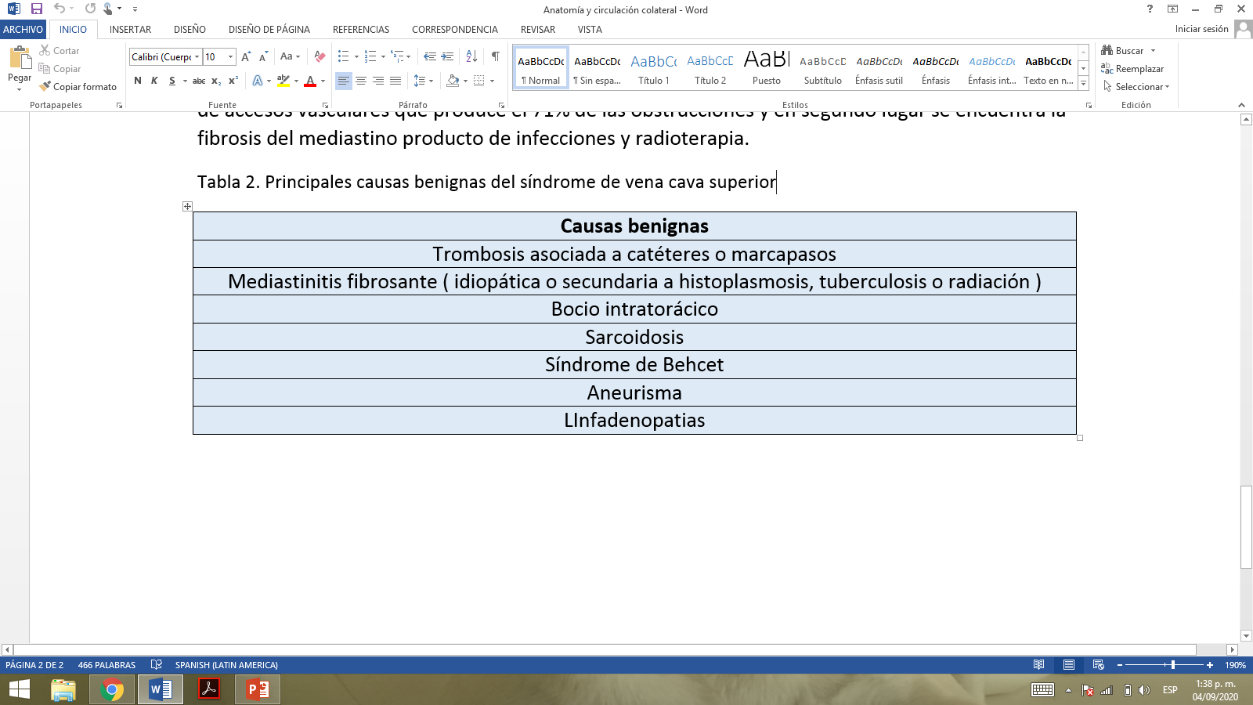
Etiología
Causas malginas
Causas benignas

Slide 5

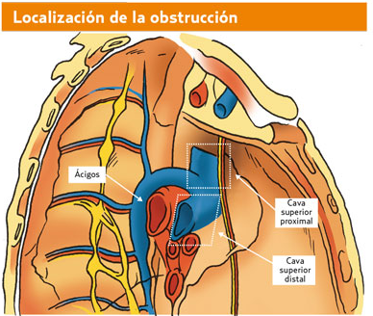



CUADRO CLÍNICO
Intensidad de signos y síntomas
Velocidad de la obstrucción
Localización
intensos
velocidad
intensidad
intensos

Slide 6
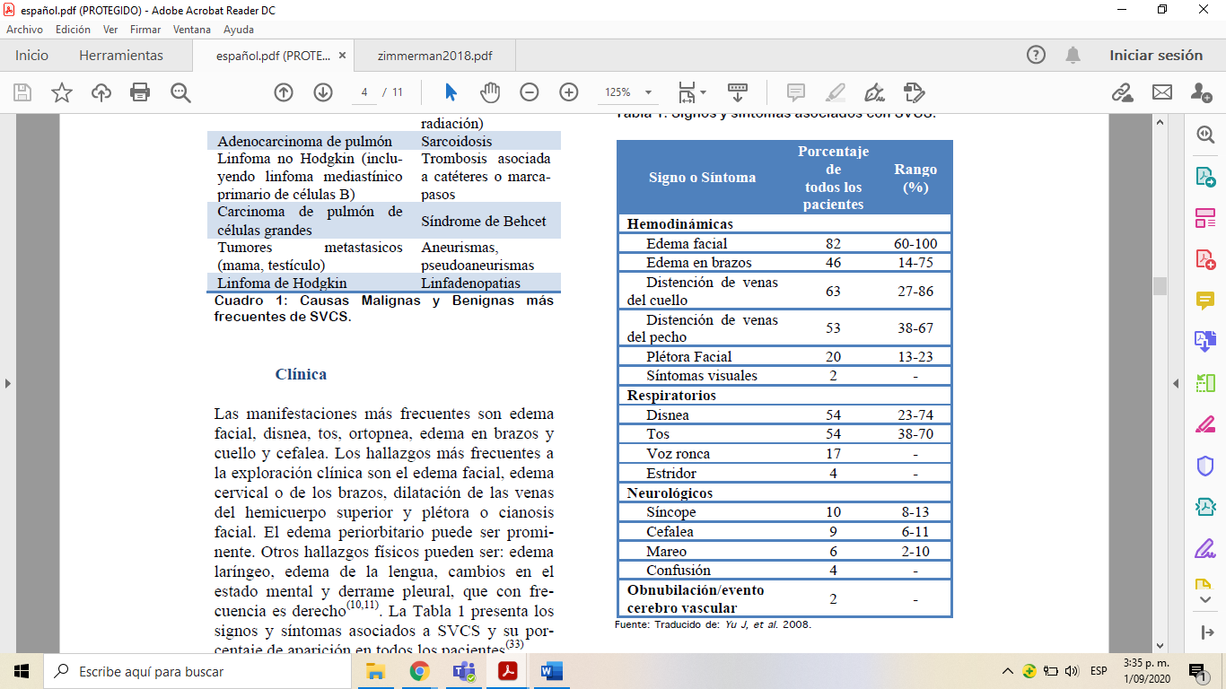
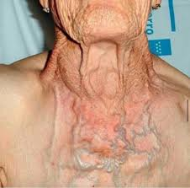
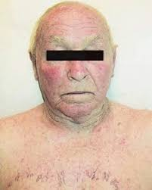
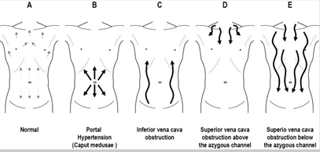
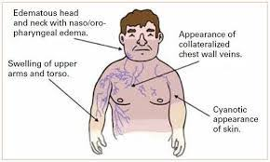
SINTOMAS Y SIGNOS ASOCIADOS A SVCS

Slide 7
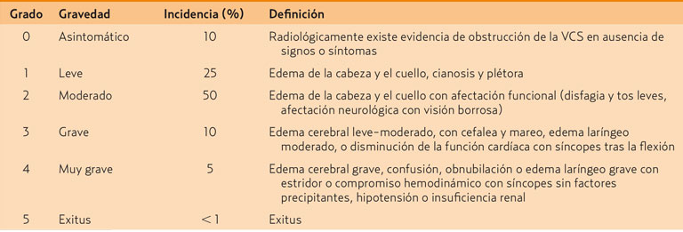

CLASIFICACION DE LA SEVERIDAD

Slide 8
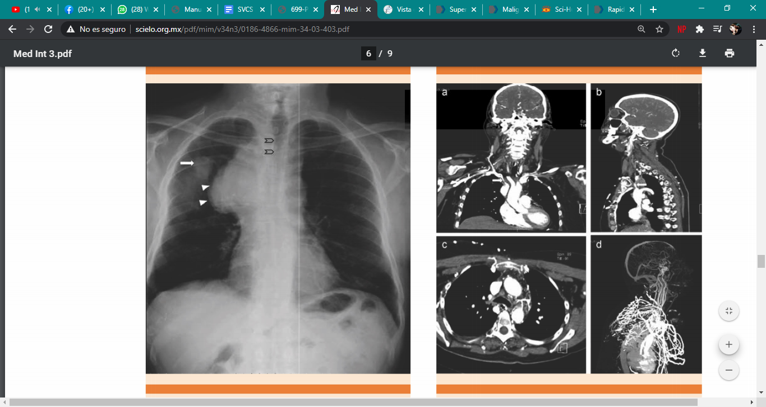
DIAGNOSTICO
RADIOGRAFÍA DE TÓRAX
TOMOGRAFÍA COMPUTARIZADA
SIGNOS
ensanchamiento mediastinico
Derrame pleural
Signo del pezón aórtico
Otro: adenopatías hiliares, masas …
SIGNOS DIRECTOS
La ausencia de opacificación de las venas centrales
El aumento de su calibre
La estenosis de la luz del vaso secundaria a fibrosis
SIGNOS INDIRECTOS
La opacificación de los plexos venosos colaterales, aumentados de calibre y con un trayecto tortuoso…

Slide 9
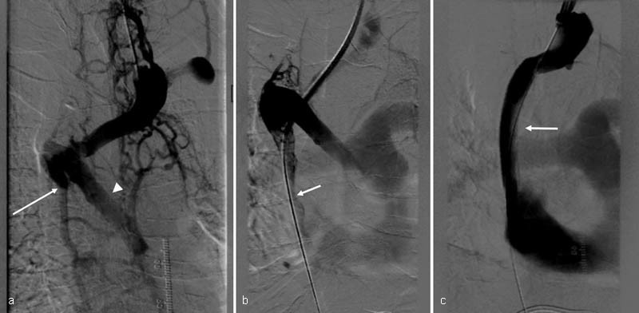
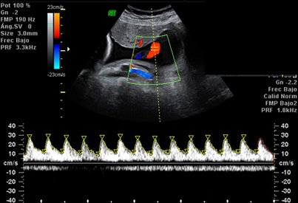
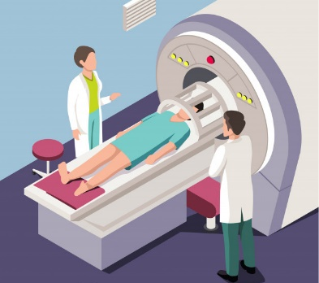
VENOGRAFIA
ECOGRAFÍA DOPPLER
signos indirectos
el flujo venoso colateral
amortiguación y pérdida de pulsatilidad de la onda venosa en las venas subclavia y braquiocefálica
variación respiratoria mínima, cuando la VCS está obstruida
signos directos
- presencia de un trombo a nivel de la vena subclavia
RESONANCIA MAGNÉTICA
INDICACIONES
Alta sospecha clínica con TC normal.
Presencia de colaterales en TC sin identificar causa subyacente.
Descartar trombosis paraneoplásica si no hay mejoría con tratamiento de causa subyacente
Utilidad práctica para valorar la colocación de endoprotesis
Igualmente esta debe utilizarse concomitantemente con la intervención endovascular en pacientes con una presentación grave de síndrome de VCS
Indicaciones:
- pacientes alérgicos al medio de contraste
- enfermedad renal
- quienes tengan restricción a la exposición de radiación ionizante

Slide 10
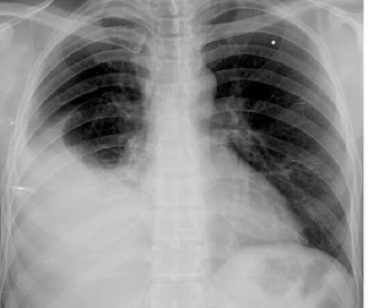
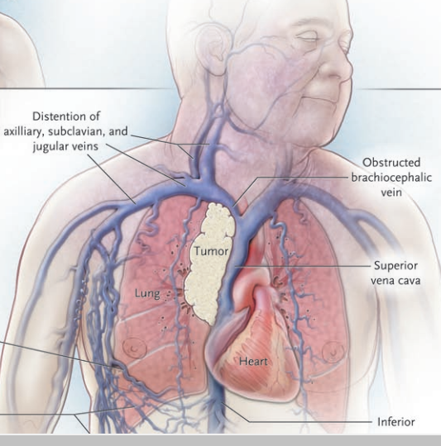
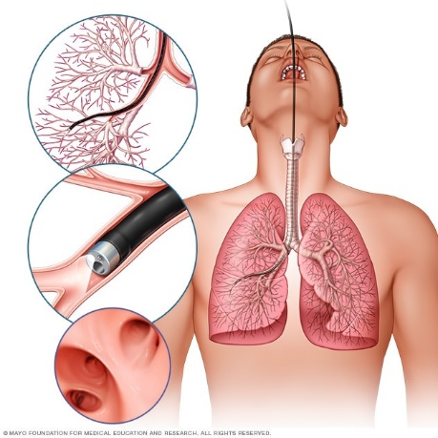
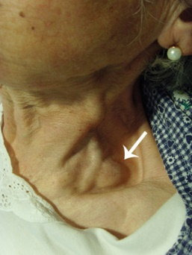
Otras pruebas
Derrame pleural
La toracentesis y el análisis citológico
Fribrobroncoscopia con biopsia
Aspiracion con aguja percutánea o trasbronquial guiada por TAC
Biopsia de tejido para estudio histológico
Etiología maligna
mediastinoscopia
Marcadores tumorales
Toracotomia
Ganglios palpables
Biopsia ganglionar
Toma de esputo
Analisis citologico

Slide 11
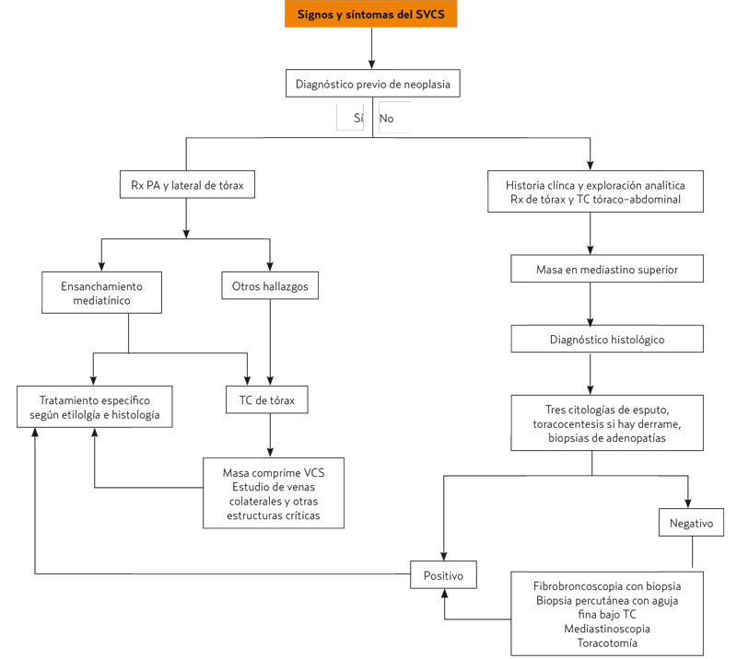

Algoritmo DIAGNOSTICO

Slide 12
TRATAMIENTO
RADIOTERAPIA
Tratamiento para SVCS secundario a tumores
QUIMIOTERAPIA
Tratamiento para tumores quimiosensibles como el cáncer microcítico de pulmón

Slide 13
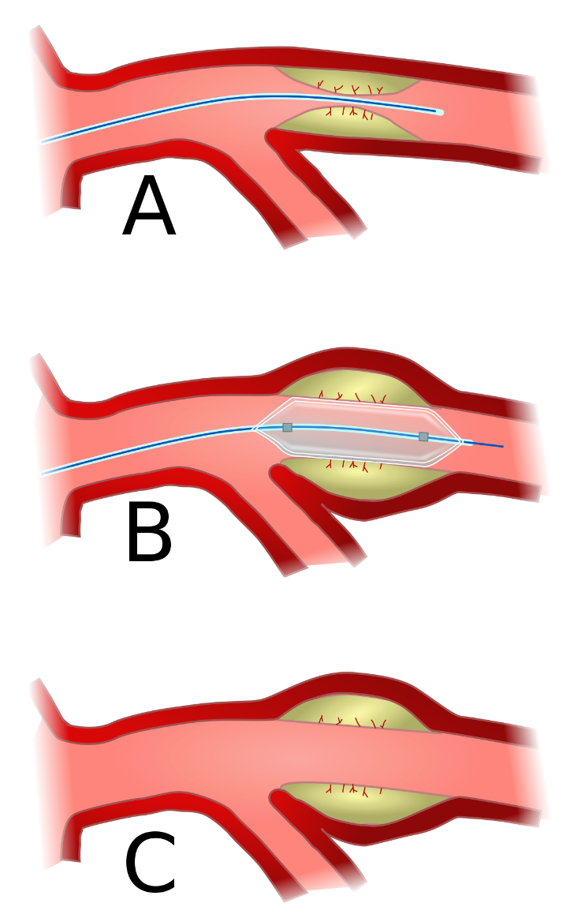
Angioplastia o prótesis autoexpandible intravascular
Permite una solución rápida de los síntomas del SVCS ( 24-72 horas)
La incidencia de complicaciones inmediatas es baja como migración de la prótesis en el 3-7%, infección, arritmias, hematoma en la zona de inserción, tromboembolismo pulmonar y en raras ocasiones perforación
Las complicaciones mas tardías se relacionan con el tratamiento anticoagulante

Slide 14
Terapia trombolitica
Cirugía By-pass

Slide 15
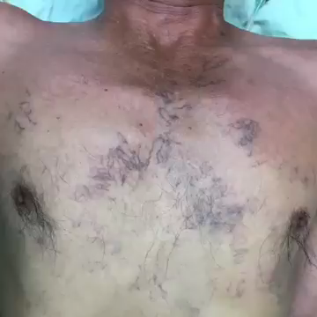
VIDEO DE INSPIRACIÓN tomado de : intorax cucuta-youtube

Slide 16
BIBLIOGRAFIA
1.Alvarado E. Síndrome de vena cava superior: una emergencia médico quirúrgica. Rev clínica de la escuela de medicina UCR- HSJD (en línea). 2014 noviembre 28. disponible en: URL: https://www.medigraphic.com/pdfs/revcliescmed/ucr-2015/ucr151c.pdf
2. Baltazar P, Arredondo R, González G, Cruzilet H. Síndrome de la vena cava superior: diagnóstico y tratamiento. Med It Méx (en línea) 2018; (acceso el 3 de septiembre del 2020). 34 (3): 403-411. Disponible en: URL: http://www.scielo.org.mx/scielo.php?script=sci_arttext&pid=S0186-48662018000300008
3. Detterbeck C, Joachim Y, Wilson D. Superior Vena Cava Syndrome with Malignant Causes. N Engl Med (en línea) 2007; (acceso el 3 de septiembre del 2020). Disponible en: URL: https://www.nejm.org/doi/pdf/10.1056/nejmcp067190
4. Seligson M, Surowiec S. Superior vena cava syndrome. In: StatPearls Publishing. 2020 Julio 13. Dsiponible en: https://www.ncbi.nlm.nih.gov/books/NBK441981/#article-29718.s5
5. Horiuchi K, Asakura T, Saito F. Superior vena cava syndrome. Reporte de caso. 2019 septiembre. Disponible en: https://pubmed.ncbi.nlm.nih.gov/30828733/
6 Díaz Antonio T, Romero Laguna, V. SINDROME DE VENA CAVA SUPERIOR: Etiología, fisiopatogenia y hallazgos radiológicos fundamentales. [Internet]. España: SERAM; 2018 [citado 1 septiembre 2020]. Disponible en: file:///C:/Users/HP/Downloads/699-Presentaci%C3%B3n%20Electr%C3%B3nica%20Educativa-837-1-10-20190205.pdf
7. DelgadoDelgado D. SÍNDROME DE VENA CAVA SUPERIOR: URGENCIA ONCOLÓGICA. Revista Médica Sinergia [Internet]. 2018 [citado 31 agosto 2020];(2215-4523):14–19. Disponible en: https://revistamedicasinergia.com/index.php/rms/article/view/139/346
8. Friedman T, Quencer KB, A Kishore S. Malignant Venous Obstruction: Superior Vena Cava Syndrome and Beyond. Semin Intervent Radiol [Internet]. 2017 [citado 31 agosto 2020];(1098-8963):398–408. Disponible en: https://doi.org/10.1055/s-0037-1608863
9. Zimmerman S, Davis M. Rapid Fire: Superior Vena Cava Syndrome. Emerg Med Clin North Am . [Internet]. 2018 [citado 31 agosto 2020];(1558-0539) 36(3):577–584. Disponible en: doi: 10.1016/j.emc.2018.04.011.
10.Cuní Munné M, Buezo Reina I. El síndrome de la vena cava superior. AMF [Internet]. 2013 [citado 31 agosto 2020]; 9(8):461–466. Disponible en: https://amf-semfyc.com/web/article_ver.php?id=1179
11. Vidal García, I., Montero Martìnez, P., & Verea Hernando H. (2010). Revisiòn, Síndrome de Vena Cava Superior. Revista de la Sociedad Galena de Patoloxia Respiratoria, Pneumoloxia e Cirurxia Toràcica, 15-22 Disponible en: https://www.sogapar.info/wp-content/uploads/2010/08/pneuma-n-10-4-pdf.pdf

